Slide 1

「レポートの作成 千葉県の問題」

Slide 2

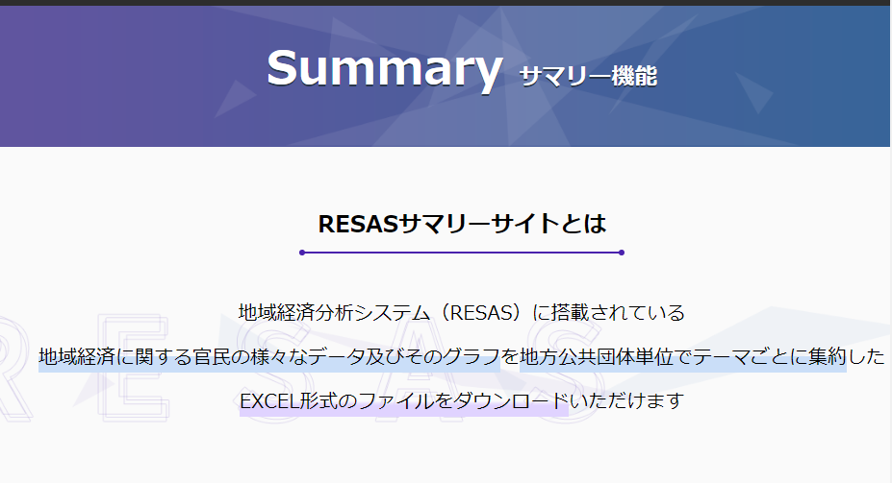
レポート編(1)
RESASという地域経済分析システムを使用して、千葉県の問題を考えてみます。
https://resas.go.jp/
Excelデータを作成ダウンロード
(時間がかかるので今回は用意してあります)
サマリー機能を使用

Slide 3
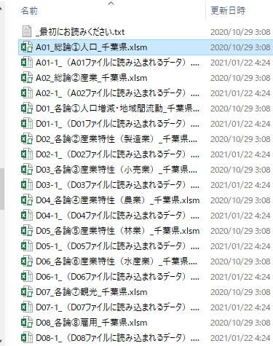
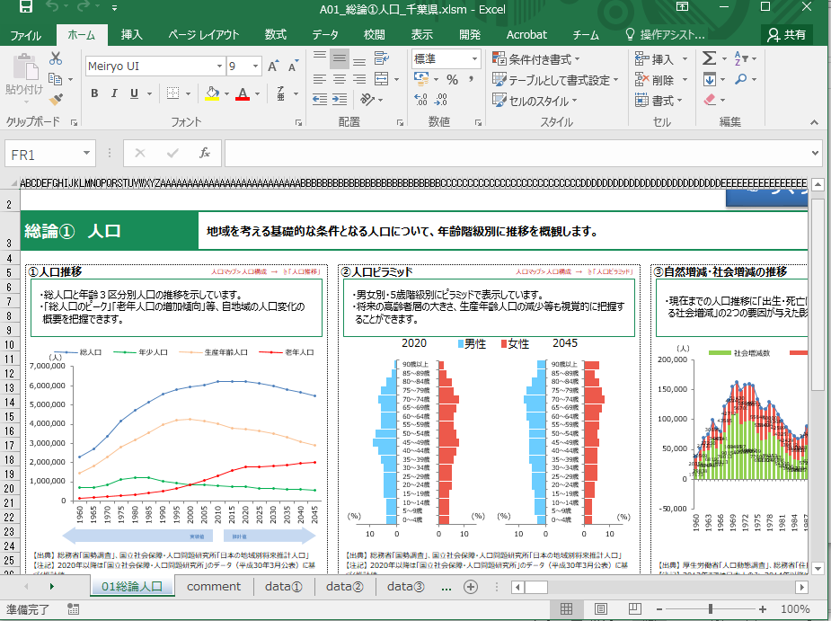
レポート編(2)
Excelファイル(ファイルに読み込まれるデータじゅない方を指定する)して統計グラフを作成する。

Slide 4
レポート編(3)
Excelファイルの統計データを見て、現在の千葉県の問題に関するレポートを作成する。
〇Wordで作成する 最低2ページ
〇Excelのグラフを最低2個、Wordに張り付けて使用する。
Wordの内容
タイトル 千葉県のxxxの問題点と解決方法
千葉県のxxxについて現状
千葉県のxxxについての問題点
千葉県のxxxについての解決方法
実際の作業の進め方のヒントが
次のスライドからあります。

Slide 5
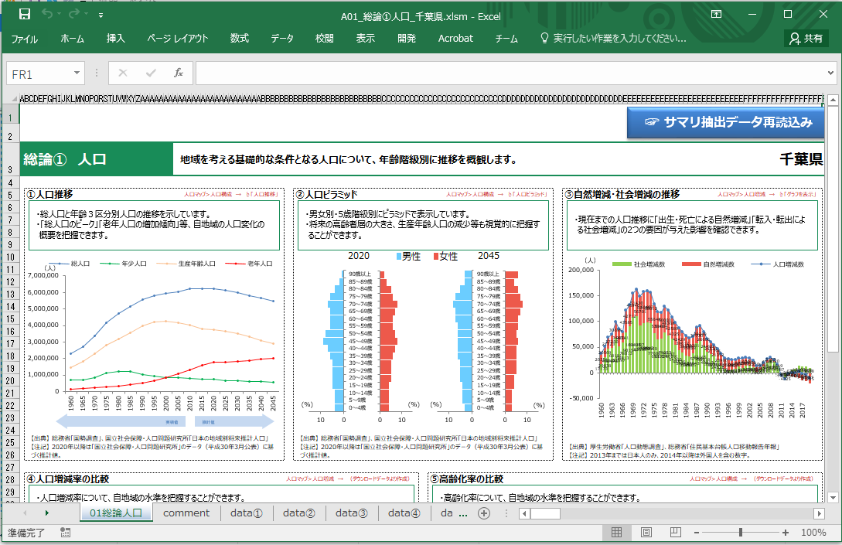
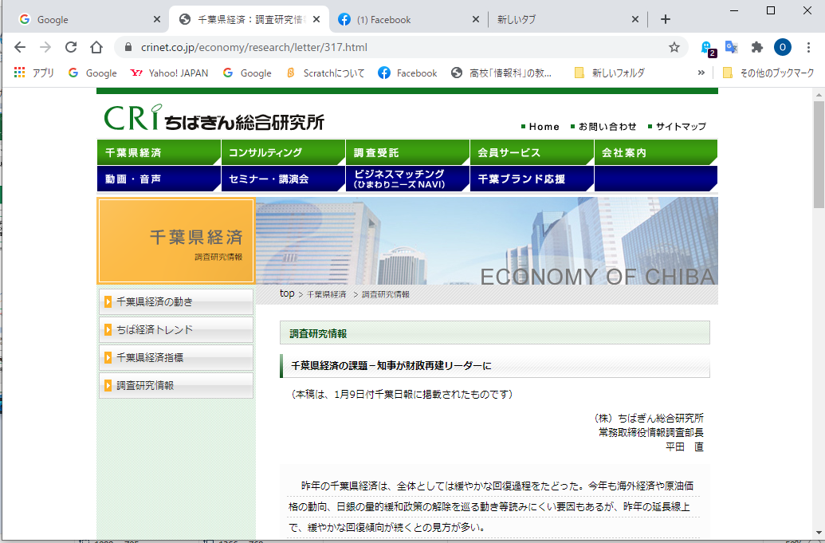
進め方(1)
問題と問題を表すグラフを探す
問題を表している
ようなグラフを探す
千葉県の問題をWebなどで探す
問題と、問題を表してる2個のグラフを決める

Slide 6



進め方(2)
千葉県のxxxの問題点と解決方法
千葉県のxxxについて現状
の部分をWordで作る
千葉県のxxxの問題点と解決方法
千葉県のxxxについて現状
① ExcelからWordにグラフを
コピー
重要: 貼り付けは[図]として行う(普通の方法だと時間がかかる)
現状について記述
➁ グラフから読み取れる現状を書く(ここでは問題の指摘はしない)

Slide 7
進め方(3)
千葉県のxxxについての問題点
千葉県のxxxについての解決方法
千葉県のxxxの問題点と解決方法
千葉県のxxxについて現状
現状について記述
千葉県のxxxについての問題点
必要に応じてWebを参考にする。
千葉県のxxxについての解決方法

